Slide 1



Mathématiques
Niveau
Niveau
1AC
Semestre 1 - Période 2
Leçon 1
Introduction aux expressions littérales
Tâche 3
Calculer la valeur numérique d’une expression littérale

Slide 2









Banque des icones utilisées dans les slides
Slide réservé à l’enseignant
Consignes et explications données aux élèves (à dire à haute voix)
L’élève prête l’attention à l’enseignant
L’élève lève la main avant de répondre
L’élève utilise l’ardoise pour répondre
L’élève recopie la correction sur le livret
Pratique autonome
Pratique guidée en binôme

Slide 3

Repérage dans la semaine
Séance 1
Correction devoir surveillé Période 1
Séance 2
Exprimer une quantité par des lettres
Séance 3
Écrire une expression littérale sans symbole (× et ÷)
Séance 4
Calculer la valeur numérique d’une expression littérale
Séance 5
Réduire des expressions littérales de la forme ax + bx

Slide 4

Structure de la séance
1
Ouverture de la séance
10 min
2
Modelage
10 min
3
Pratique guidée collective (VdC)
10 min
4
Pratique guidée en binôme
10 min
5
Pratique autonome
12 min
6
Clôture
3 min

Slide 5





Matériel nécessaire
Matériel de l’élève

Slide 6


Une banque des bons et mauvais comportements
Bons comportements
Mauvais comportements
J’oublie
mon ardoise

Slide 7

Contrôler les cahiers
et corriger l'exercice maison
6 min

Slide 8
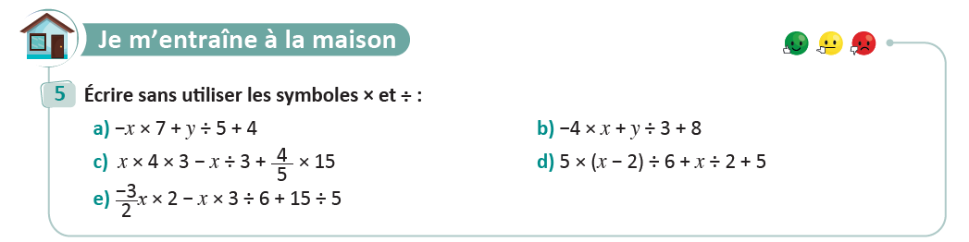
On commence par la correction de l’exercice maison de la séance précédente.
L’enseignant contrôle les réalisations d’un échantillon d’élèves avant de passer à la correction au tableau
Page 60

Slide 9

Activité rituelle
3 min

Slide 10

Lexique
1 min

Slide 11

Notez bien que ces mots en français seront utilisés au cours de cette séance et pendant toute la leçon..
.
O
Expression littérale
variable
Valeur numérique

Slide 12

Écrivez l’expression suivante sans symbole $×et÷$
O
L’enseignant donne 30s aux élèves pour réfléchir, puis invite deux ou trois d'entre eux à répondre.
Écrivez sans symbole × 𝒆𝒕 ÷ l’expression suivante :
𝟐×𝒙+𝒚÷𝟑−𝟓

Slide 13

voici la réponse:
O
L’enseignant donne des feedbacks sur les erreurs observées.
$$2x+\frac{y}{3}−5$$
𝟐×𝒙+𝒚÷𝟑−𝟓 =

Slide 14

Calculer:
O
L’enseignant donne 30s aux élèves pour réfléchir, puis invite deux ou trois d'entre eux à répondre.
$$5×\left(−4\right)+6$$

Slide 15


voici la réponse:
O
L’enseignant donne des feedbacks sur les erreurs observées.
$$5×\left(−4\right)+6$$
$$=\left(−20\right)+6$$
$$=−14$$

Slide 16
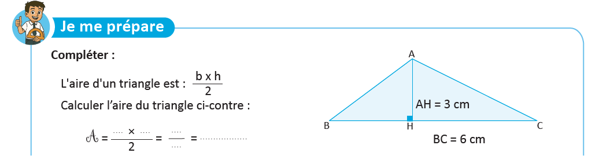
calculer l’aire du triangle:
O
L’enseignant donne 30s aux élèves pour réfléchir, puis invite deux ou trois d'entre eux à répondre.

Slide 17
Voici la réponse :
O
L’enseignant affiche et explique les réponses: je remplace la base et la hauteur par leur valeur
6
3
18
9
2

Slide 18

Déclaration de l’objectif
de la séance
1 à 2 min

Slide 19
Exprimez votre avis
O
L’enseignant donne 30s aux élèves pour réfléchir, puis invite deux ou trois d'entre eux à répondre.
Adnan a acheté $x$cahiers à 7 dirhams le cahier et un livre à 50 DHS
L’expression littérale qui exprime le montant à payer par Adnan est: $7x+50$
À votre avis, quel est le montant à payer par Adnan s’il a acheté 3 cahiers?

Slide 20
A la fin de cette séance, vous serez capables de :
O
L’enseignant déclare l’objectif.
Calculer la valeur numérique d’une expression littérale

Slide 21
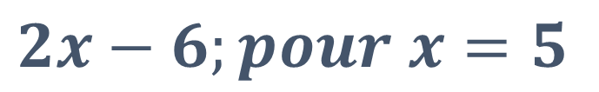
A la fin de cette séance, vous serez capables de :
O
Calculer la valeur numérique d’une expression littérale pour une valeur donnée de la variable comme dans l’exemple ci-dessous
$$2x−6;pour x=5$$
=?

Slide 22



Tâche principale
10 min

Slide 23

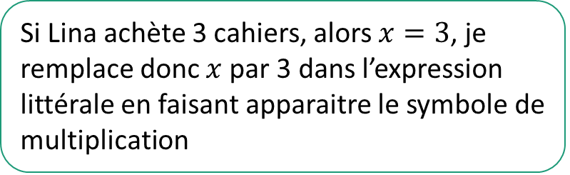

Je vous montre premièrement c’est quoi une valeur numérique d’une expression littérale
M
L’enseignant incite les élèves à suivre.
Lina achète $x$cahiers à 7 DHS chacun et une règle à 5DHS
L’expression littérale qui exprime le total à payer par Lina est:
$$7x+5$$
Quel est le montant à payer par Lina s’elle achète 3 cahiers?
Si Lina achète 3 cahiers, alors $x=3$, je remplace donc $x$par 3 dans l’expression littérale en faisant apparaitre le symbole de multiplication
$$7x+5=7×3+5=26$$
Le montant à payer par Lina est 26 DHS
26 est la valeur numérique de l’expression littérale $7x+5 pour x=3$

Slide 24
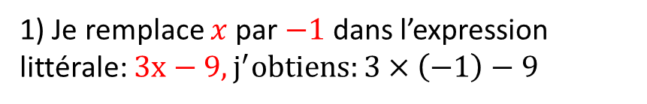
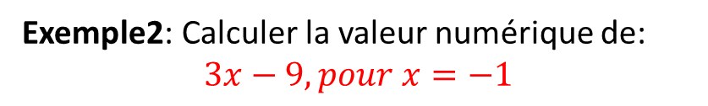
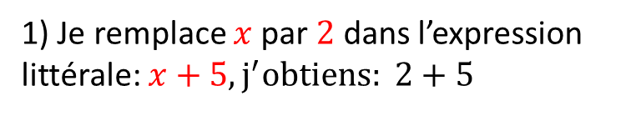
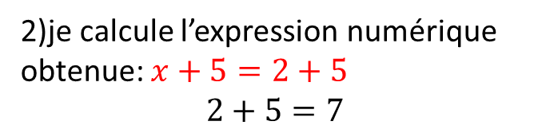
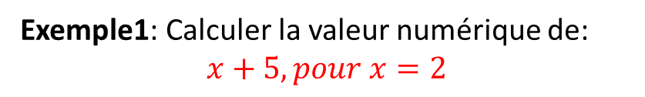
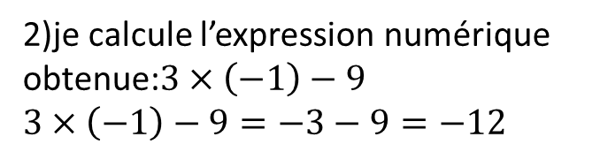
Voici des exemples pour vous montrez comment calculer la valeur numérique d’une expression littérale:
M
L’enseignant incite les élèves à suivre.
Calculer la valeur numérique d’une expression littérale c’est effectuer les opérations de cette expression en substituant chaque variable par sa valeur numérique.
Exemple1: Calculer la valeur numérique de:
$$x+5, pour x=2$$
Exemple2: Calculer la valeur numérique de:
$$3x−9, pour x=−1$$
1) Je remplace $x$ par $2$ dans l’expression littérale: $x+5, j^{′}obtiens: 2+5$
1) Je remplace $x$ par $−1$ dans l’expression littérale: $3x−9, j^{′}obtiens:3×\left(−1\right)−9$
2)je calcule l’expression numérique obtenue: $x+5=2+5$
$$2+5=7$$
2)je calcule l’expression numérique obtenue:$3×\left(−1\right)−9$
$3×\left(−1\right)−9=−3−9=−12$

Slide 25
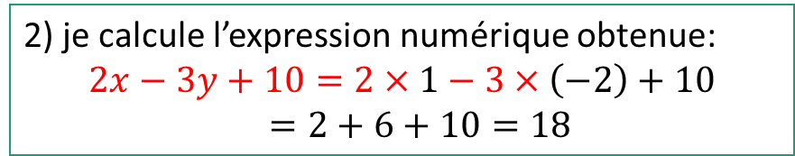
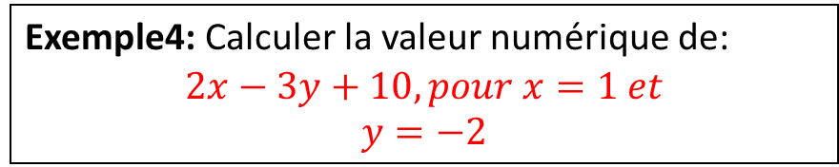
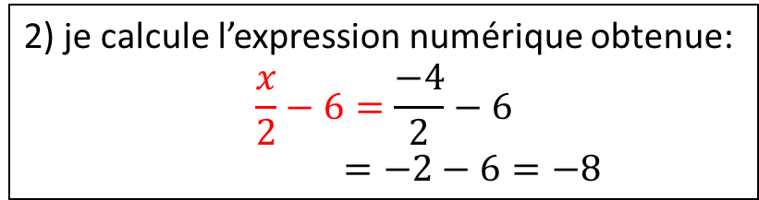
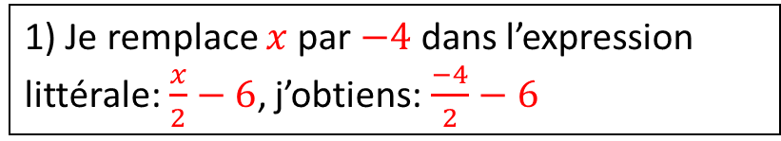
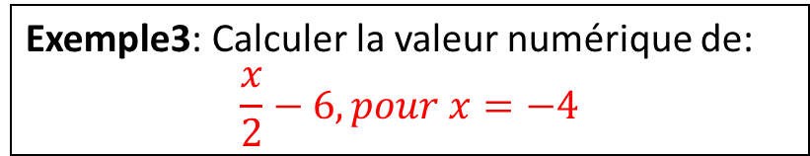
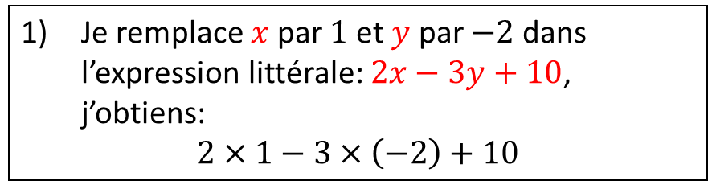
Voici des exemples pour vous montrez comment calculer la valeur numérique d’une expression littérale:
VdC
L’enseignant incite les élèves à suivre
Exemple3: Calculer la valeur numérique de:
$$\frac{x}{2}−6, pour x=−4$$
Exemple4: Calculer la valeur numérique de:
$$2x−3y+10, pour x=1 et$$
$$y=−2$$
1) Je remplace $x$ par $−4$ dans l’expression littérale:$\frac{x}{2}−6$, j’obtiens: $\frac{−4}{2}−6$
Je remplace $x$ par $1$ et $y$ par $−2$dans l’expression littérale: $2x−3y+10$, j’obtiens:
$$2×1−3×\left(−2\right)+10$$
2) je calcule l’expression numérique obtenue:
$$\frac{x}{2}−6=\frac{−4}{2}−6$$
$$=−2−6=−8$$
2) je calcule l’expression numérique obtenue:
$$2x−3y+10=2×1−3×\left(−2\right)+10$$
$=2+6+10=18$

Slide 26


calculez la valeur numérique de $x−8$pour $x=2$
VdC
L’enseignant donne un moment de réflexion et demande aux élèves de lever les ardoises et demande à un élève de justifier sa réponse :
Calculez la valeur numérique de:
$x−8$ pour $x=2$

Slide 27

Voici la réponse.
M
L’enseignant incite les élèves à suivre.
Pour $x=2,$ je remplace $x$ par 2 dans l’expression $x−8$ et je calcule:
$$x−8=2−8=−6$$

Slide 28

calculez la valeur numérique de$2x−6$pour $x=−1$
VdC
L’enseignant donne un moment de réflexion et demande aux élèves de lever les ardoises et demande à un élève de justifier sa réponse :
Calculez la valeur numérique de
$2x−6$ pour $x=−1$

Slide 29

voici la réponse: .
VdC
L’enseignant justifier la réponse et fait les feedbacks nécessaires sur les erreurs observées
La valeur numérique de $2x−6$ pour $x=−1$est:
$2x−6$ $=2×\left(−1\right)−6=−2−6=−8$

Slide 30
Calculez la valeur numérique de: $2x+3y−5$ pour $x=−3 et y=2$
VdC
L’enseignant donne un moment de réflexion et demande aux élèves de lever leurs ardoises et demande à un élève de justifier sa réponse :
Calculez la valeur numérique de:
$$2x+3y−5, pour x=−3 et y=2$$

Slide 31
voici la réponse
VdC
L’enseignant justifier la réponse et fait les feedbacks nécessaires sur les erreurs observées
la valeur numérique de: $2x+3y−5$ pour $x=−3 et y=2:$
$2x+3y−5$ $=2×\left(−3\right)+3×2−5=−6+6−5=−5$

Slide 32

Calculez la valeur numérique de :$x−\frac{y}{2}+1 pour x=0 et 4$
VdC
L’enseignant donne un moment de réflexion et demande aux élèves de lever leurs ardoises et demande à un élève de justifier sa réponse :
Calculez la valeur numérique de:
$$x−\frac{y}{2}+1, pour x=0 et y=4$$

Slide 33
voici la réponse:
VdC
L’enseignant justifier la réponse et fait les feedbacks nécessaires sur les erreurs observées
La valeur numérique de $x−\frac{y}{2}+1;$pour $x=0 et y=4$est:
$x−\frac{y}{2}+1=0−\frac{4}{2}+1=−2+1=−1$

Slide 34
Pratique guidée en binôme
10 min

Slide 35

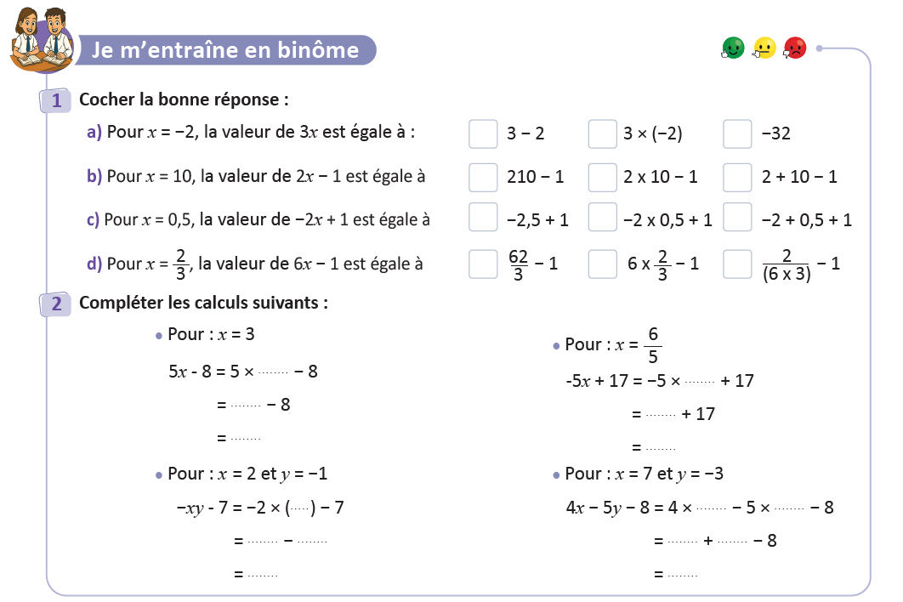
Travaillez individuellement puis discutez en binômes vos réponses.
L'enseignant accorde 5 min au travail individuel puis 4 minutes à la discussion. Il circule pour contrôler et donner des indications en cas de besoin.
Page:62

Slide 36



















Prenez la correction sur vos livrets.
L’enseignant explique la réponse et donne 30s aux élèves pour recopier la correction sur les livrets.
$$×$$
$$×$$
$$×$$
$$×$$
$$3$$
$$\frac{6}{5}$$
$$15$$
$$−6$$
$$7$$
$$11$$
$$−1$$
$$7$$
$$(−3)$$
$$2$$
$$7$$
$$28$$
$$15$$
$$−5$$
$$35$$
Page62

Slide 37
Pratique autonome :
Travail individuel et défi
12 min

Slide 38
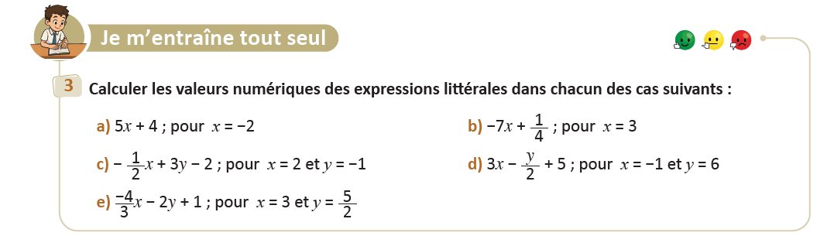
Prenez vos livrets et vos crayons, puis répondez individuellement aux exercices. Vous avez 10 min.
PA
L’enseignant vérifie les productions des élèves, donne une aide individuelle en cas de besoin et oriente les élèves ayant terminé vers le défi.
Page62

Slide 39

Le temps est terminé. Voyons ensemble la solution des exercices.
PA
L’enseignant accorde 5 min pour donner l’occasion aux élèves de présenter leurs productions et corrige au tableau.
Temps Écoulé

Slide 40

Clôture
3 min

Slide 41
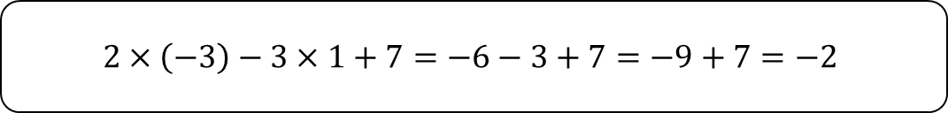

Dans cette séance nous avons appris comment calculer la valeur numérique d’une expression littérale
C
L’enseignant invite les élèves à rappeler ce qu’ils ont appris, puis présente une synthèse de la séance.
Pour calculer la valeur numérique d’une expression littérale, je remplace les variables par leurs valeurs et je calcule l’expression numérique obtenue
Calculer la valeur numérique de l’expression littérale: $2x−3y+7, pour$x$=−3 et y=1$
1
Je replace $x par −3$et $y par 1$dans l’expression : $2x−3y+7$
J’obtiens:
$2x−3y+7=2×\left(−3\right)−3×1+7$
2
Je calcule l’expression numérique obtenue
$$2×\left(−3\right)−3×1+7=−6−3+7=−9+7=−2$$

Slide 42
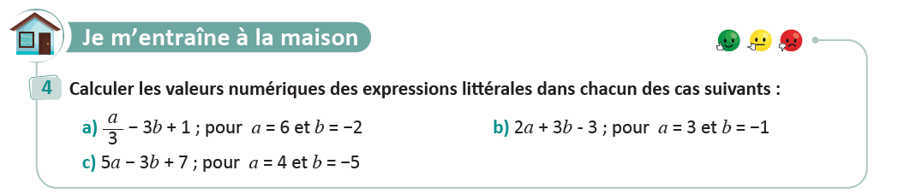
Exercice à préparer à la maison pour la prochaine séance
C
L’enseignant incite les élèves à faire l’exercice à la maison, puis clôt la séance..
Page62

Slide 43

Fin de la séance

